Slide 1
VAMOS A LA PLAYA…

Slide 2
1855 Franz Xavier Winterhalter Women

Slide 4
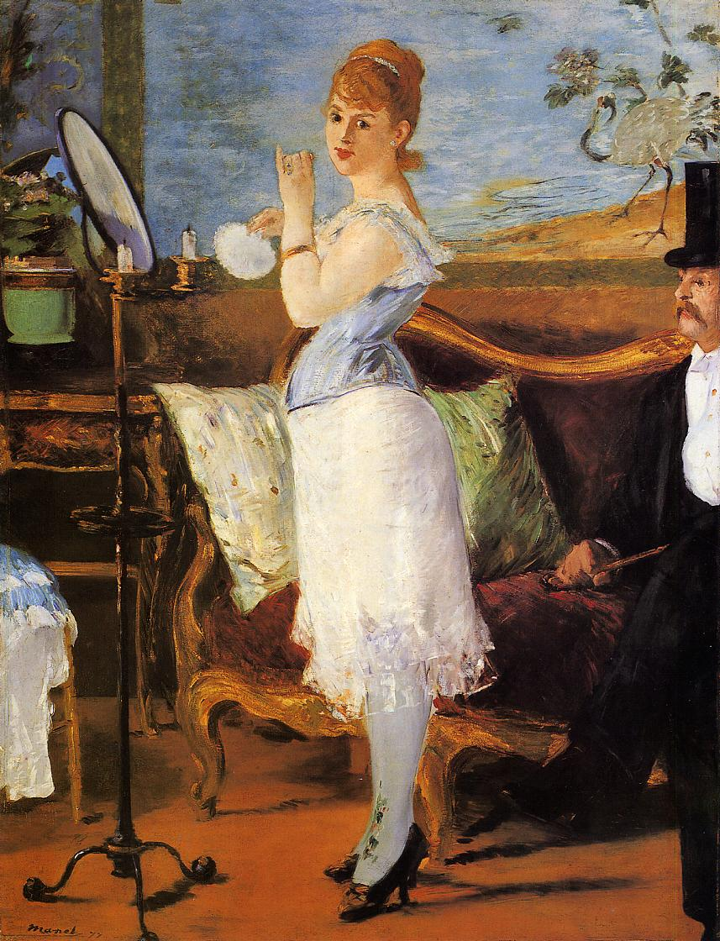
Corsé
Hacia 1880
France
Material: satén de seda azul; broches de acero; hueso (ballenas).
Dimensión: 76 cm (busto) / 49 cm (cintura)
Nana,
Edouard Manet, 1877

Slide 5
Corsé
Hacia 1900
Material del corsé: brocado de algodón negro con estampado de flores pequeñas; broches de acero; ligas en la parte delantera.
Dimensión: 76cm (Busto) / 52 cm (cintura)
El corsé aquí está soportado por broches de acero largo en la parte delantera y huesos/ballenas alrededor de todo el cuerpo. Se necesitan estos refuerzos para suprimir el abdomen y hacer hincapié en las caderas.
El cuerpo de la mujer se apretó más firmemente en corsés en los primeros días del siglo XX. El cuerpo tuvo que ser obligado a adaptarse a lo artificial de la curva “S” del vestido, que hace hincapié en el busto y las caderas, al tiempo que generaba una cintura lo más pequeña posible.
Poiret introdujo el vestido-corsé libre en 1906, aunque las mujeres no fueron completamente liberados del corsé hasta después de la Primera Guerra Mundial

Slide 6
1906 Henri Gervex A las cinco en Chez Paquin

Slide 10
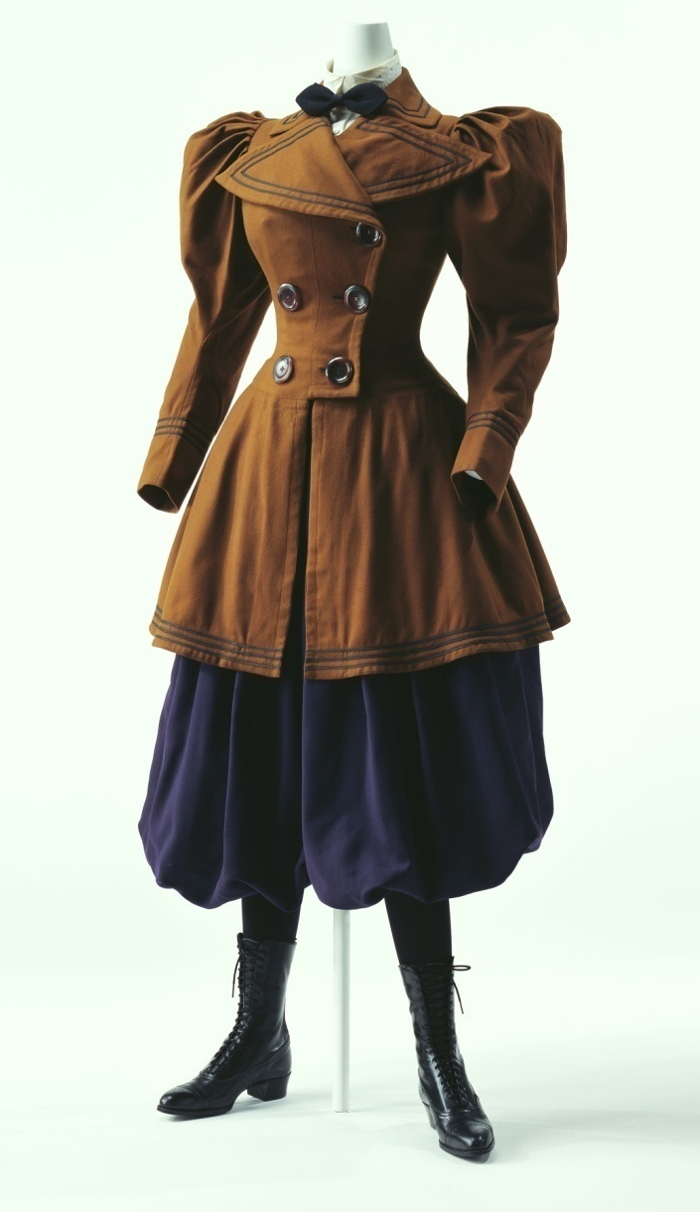

Slide 11
Traje de baño 1870 Material: lana
Los años 1860 y 1870 vieron la reactivación de una serie de períodos históricos en el vestido. Las referencias clásicas eran evidentes en el aspecto de guirnaldas de laurel, meandros de onda, y las bandas de clave griega en esas categorías de prendas de vestir como vestidos de los niños, conjuntos de fumar de los hombres, y batas, así como cualquier forma de ropa de mujer y accesorios. En el traje de baño que se muestra aquí, la conexión con la vida natural y saludable de "deporte" asociado con los antiguos griegos es notoria. Por supuesto, el paño de lana, pesado cuando está mojado, no era apropiado para los deportes con agua. Era apropiado para lo que se consideraba la actividad más femenina de "baño", un simple “chapoteo” sin ninguna posibilidad real de natación sostenida.

Slide 13
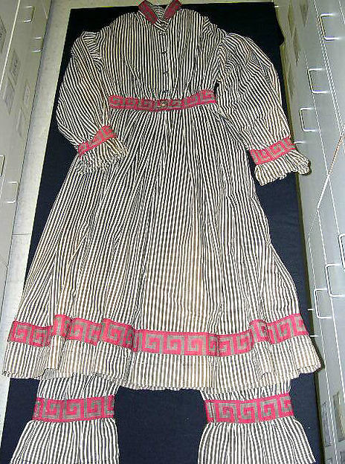
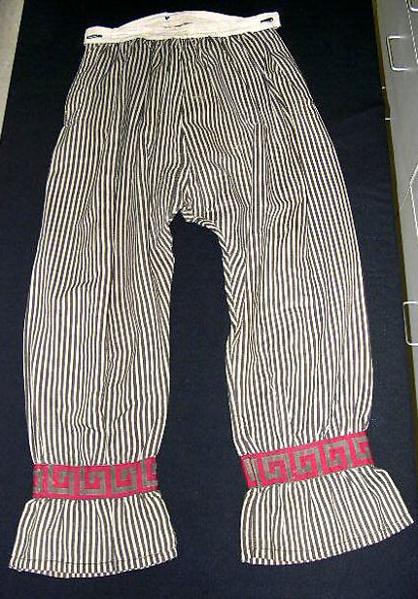

Slide 14
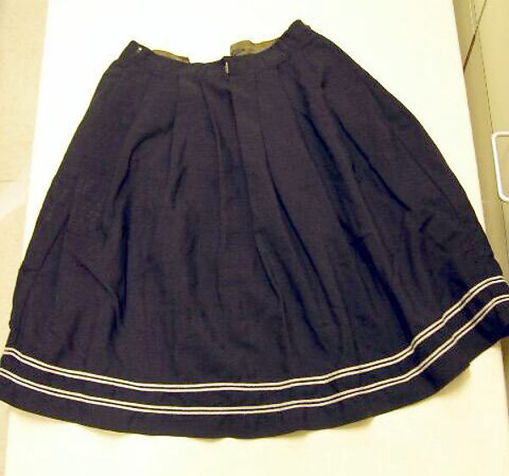
Traje de baño California 1900 Seda, lana, algodón

Slide 15
Traje de baño [Izquierda]
1900
Marca: Rudolf Lenn
Material: tejido de lana azul marino; jersey y pantalones hasta la rodilla; cuello plano grande de color rojo con adornos en forma de ancla en las puntas; vivos rojos en los puños, cintura y el dobladillo del jersey.
Traje de baño [derecha]
1900
Material: franela de algodón blanco con rayas rojas; mono hasta la rodilla; abertura con botones en ambos hombros; algodón rojo con adornos de cinta
Estos trajes de baño de inicios del siglo XX cubren casi toda la piel.
A mitad del siglo XIX el bañarse en el mar se introdujo en el nombre de la salud para las mujeres.
Sin embargo, se extendió a un baño muy mínima en el agua, y la funcionalidad exigida en trajes de baño hoy para los propósitos de natación no estaba presente. Sólo las clases altas con capacidad de ocio eran capaces de disfrutar de tal estilo de vida.
Con el desarrollo de los ferrocarriles durante la mitad del siglo, bañarse en el mar también se hizo popular entre el público. A partir de finales del siglo XIX en adelante, las mujeres comenzaron gradualmente a participar en el deporte, y la demanda respecto a la funcionalidad en trajes de baño crecieron en gran medida.

Slide 16
ALGUNAS FOTOS MUY AUDACES…

Slide 20
Algunos cambios….

Slide 21
Traje de baño Comienzos del siglo XX Material: algodón

Slide 22
Traje de baño
1916
Material: lana

Slide 24
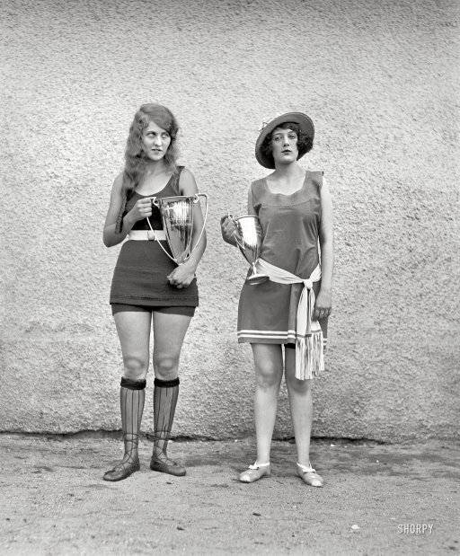
1922. Misses Eva Fridell and Anna Niebel.

Slide 25
Annette Kellerman (1887-1975) posando en traje de baño antes de ser arrestada por indecencia. 1907

Slide 26
La playa como espacio de sociabilidad a comienzos del siglo XX
Terraza de la playa Ramírez. Barrio Parque Rodó. 1916.

Slide 27
Playa Ramírez 1916.

Slide 28
Concurso infantil de esculturas de arena. Playa Ramírez 1916

Slide 29
Playa Ramírez. 1917.

Slide 30
Playa Ramírez. 1919

Slide 31
Concurso de figuras de arena. Playa Capurro. 1920

Slide 32
Playa Pocitos. 1932.

Slide 34
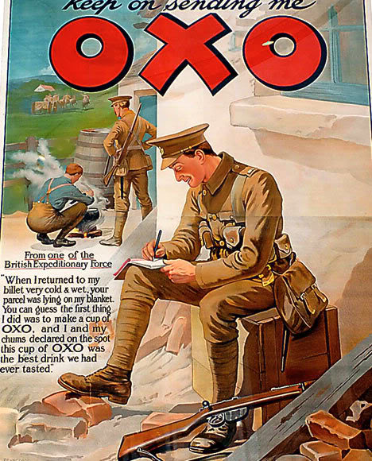
Primera Guerra Mundial

Slide 36
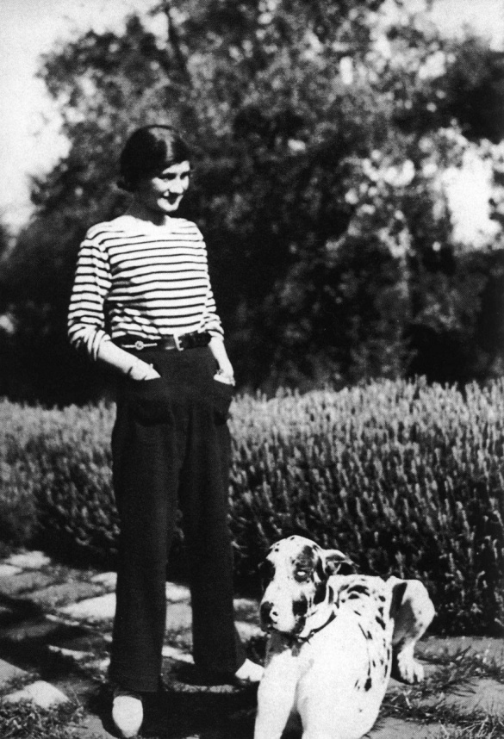
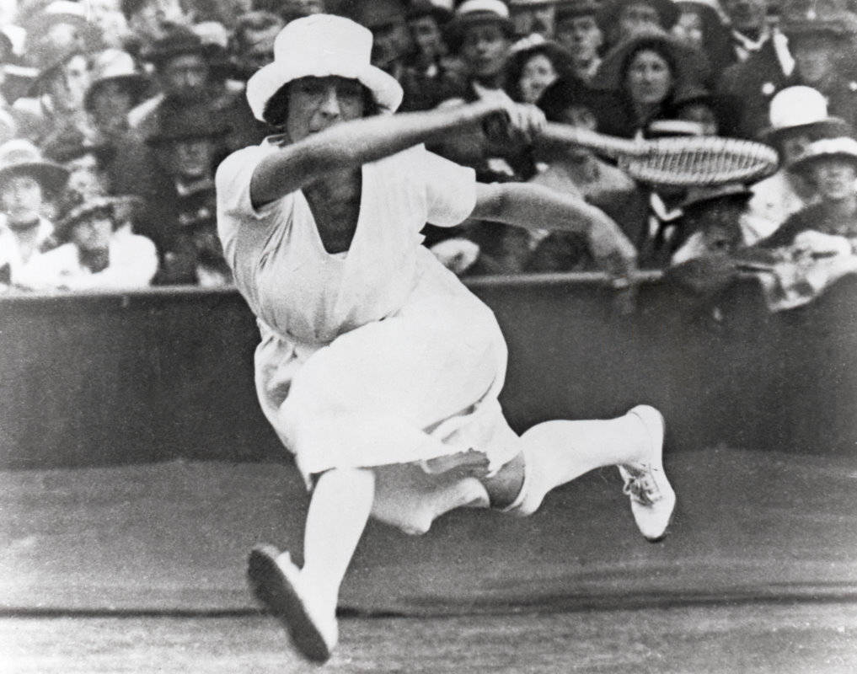
Los locos veinte
Nuevo modelo de mujer
Garçonne
Flappers
Deportista
Suzanne Lenglen
Vestimenta:
Líneas sencillas
Silueta cilíndrica
Se acorta la falda
Se aplana el pecho
La cintura baja
Vestimenta deportiva
Norma Talmadge
Sombrero cloche
El cabello se acorta

Slide 38
Leola N. King, primer agente de tráfico femenina de Estados Unidos, Washington DC
1918
Gertrude Ederle se convierte en la primera mujer en cruzar a nado el Canal Inglés.
6 de agosto de 1926

Slide 39
Gertrude Ederle (1905-2003)

Slide 41
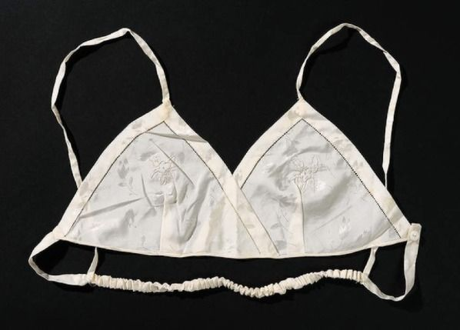

Slide 43
Traje de baño
1920-1929
Material: lana

Slide 44
Traje de baño
1920
Material: lana

Slide 45
Ropa de playa
Hacia 1929
Francia
Diseñador: Jean Patou
Material: rayón negro en tejido de punto.
El material de este equipo es una fibra, el rayón, hecho por el hombre, que generó mucha atención en el momento.
Patou trabajó con ropa deportiva de su primera época con mucho éxito.
El "garçonne", un nuevo estilo popular para las mujeres después de la Primera Guerra Mundial, mostró como objetivo el eliminar el sesgo de género en la ropa. Las mujeres comenzaron a usar pantalones, que habían sido anteriormente un símbolo de la ropa de hombre, a pesar de que fueron llevados solamente dentro de la casa o en los centros turísticos.
El uso habitual por las mujeres de pantalones en público sólo se produjo después de la Segunda Guerra Mundial.

Slide 47
Disfrutando la paloma…

Slide 51
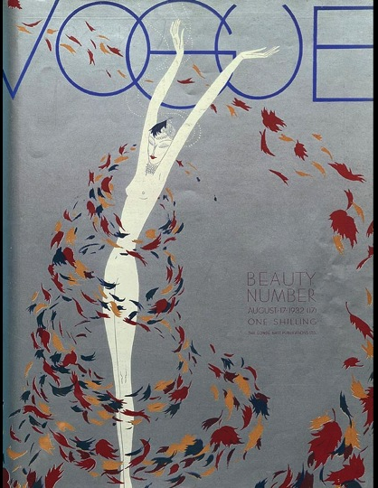
La Gran Depresión
1929-37

Slide 53
Joan Crawford en
Letty Lynton, 1932.
Adrian

Slide 55
Johnny Weissmuller (1904-1984) Tarzán (1932-?)

Slide 56
Traje de baño
1940
Material: lana

Slide 57
L’Atome
Diseñador: Jacques Heim
1932
Paris

Slide 58
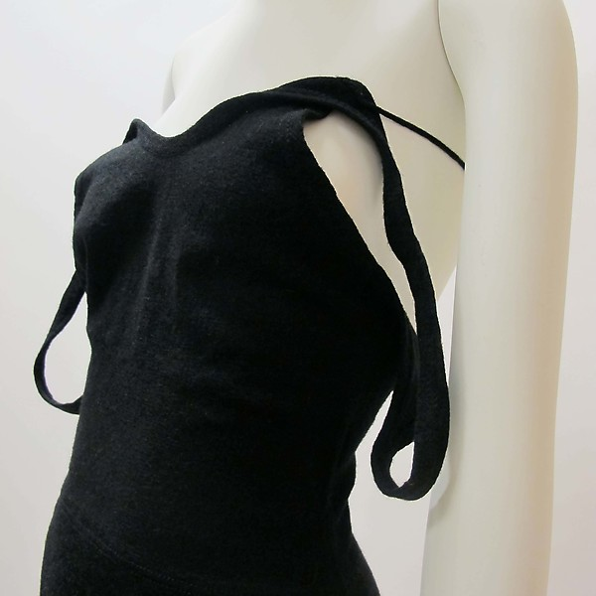
"Shouldaire"
Fabricante:Jantzen (na, fundada 1910) California
1931
Material: lana

Slide 59
Traje de baño
California
1932
Materiales: lana

Slide 60
Segunda Guerra Mundial
La guerra trajo restricciones en campo de la moda.

Slide 61
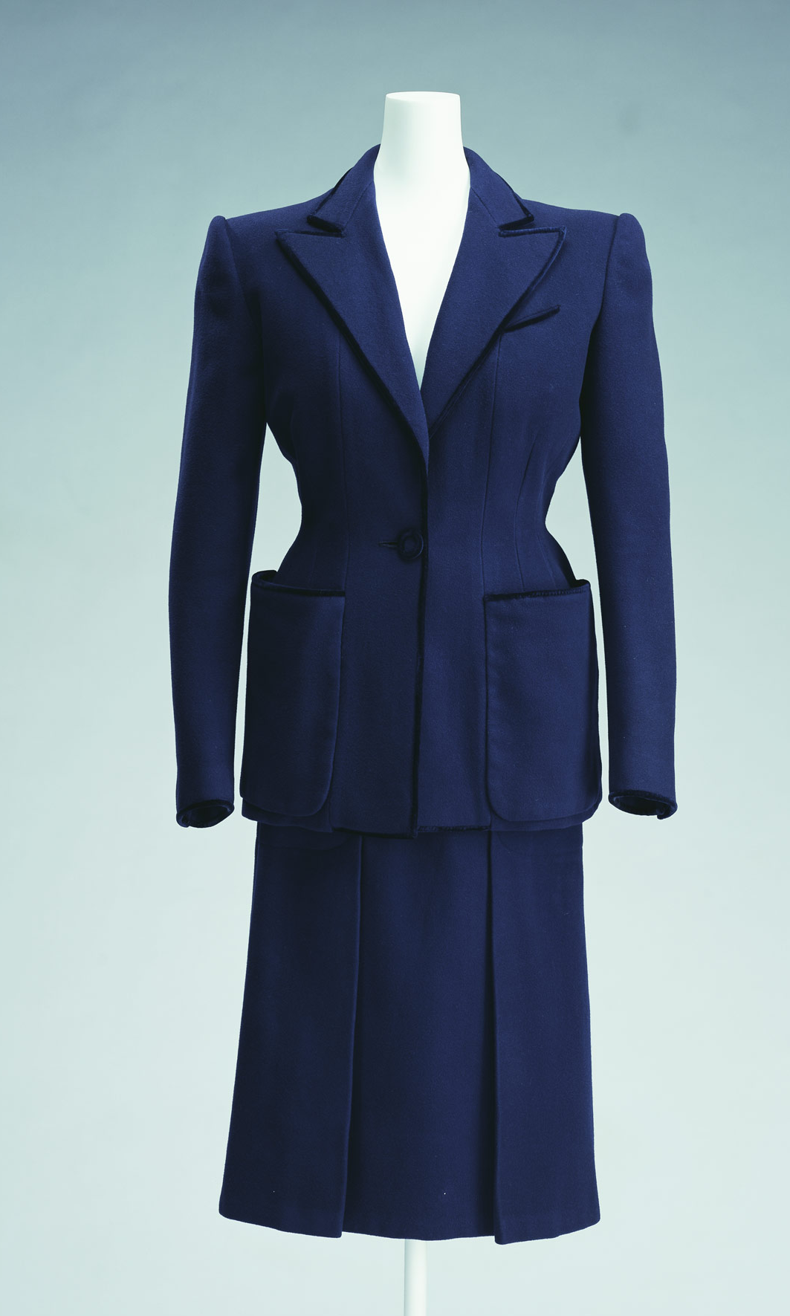
Jacques Fath
Conjunto de calle, falda y chaqueta de franela de lana azul marino
1940-44
Jeanne Lavin
Conjunto de falda y chaqueta de tweed de lana rosa-beige
1940-44

Slide 62
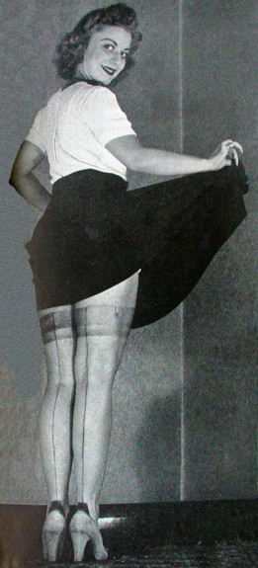

Slide 63
Enfermeras americanas desembarcan en Normandía. [1944].
Pilotos femeninas que salen de su B-17, “Mama Pistol Pack’” [c. 1941 - 1945].

Slide 64
Francotiradoras femeninas soviéticas del 3er Ejército de Choque. [04 de mayo 1945].
Una empleada de Lockheed trabajando en un relámpago P-38 [Burbank, California, 1944].

Slide 65
Tres piezas 1940-45 algodón
Dos piezas 1940 lana, MET

Slide 66
Esther Williams después de ganar los 100 metros libres en Iowa (1939)

Slide 67
.
La 'sirena de América' posa en enero de 1944

Slide 68
Bikini
Nacimiento el 5 de julio de 1946
Piscina de Molitor en París.
Diseñador: Louis Réard
Modelo: Micheline Bernadini.

Slide 69
L’Atome
Diseñador: Jacques Heim
1932
Paris

Slide 70
Jóvenes de Nápoles en traje de baño Italia 1948

Slide 71
Jantzen 1946
Jantzen 1949

Slide 72
Disfrutando La Paloma…

Slide 73
50’
Se aceleran los cambios

Slide 74
Concurso de belleza en 1955

Slide 75
Ropa de playa
Hacia 1951
EE.UU.
Diseñador: Claire McCardell
Material: Dos tonos de gris del traje de baño jersey de lana. Hombro y cierre frontal de ganchos y ojales de latón.
El talento de McCardell de diseño deportivo y casual se puede ver claramente en esta ropa de playa. Las líneas nítidas y sofisticados en el cuello y alrededor de los hombros y la parte inferior de la silueta son muy innovadores, y su elección de jersey de lana y la falta de las ballenas y las pinzas de cintura van en contra de la moda de trajes de baño de la época. En lugar de restringir al usuario, utiliza señales visuales desde el diseño para enfatizar las líneas del cuerpo femenino, la creación de un traje que es simple pero lleno de elegancia.
Los pequeños ganchos de latón son un detalle que puede ser visto como una marca McCardell.

Slide 76
Traje de baño
Diseñador: Tom Brigance 1952
Materiales: algodón, rayón

Slide 77
1951
Australia

Slide 78
Marilyn Monroe en Belle Beach hacia 1951

Slide 79
1951

Slide 82
Brigitte Bardot 1953 Cannes

Slide 83
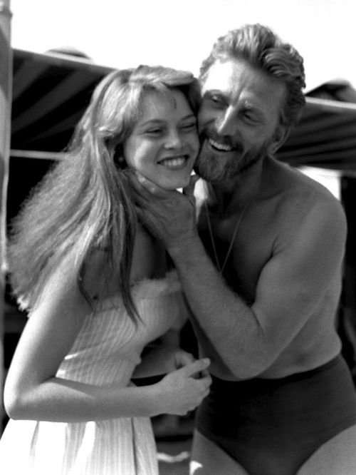

Slide 84
Y en Punta del Este… Marina Vlady… estrena bikini

Slide 85
60’

Slide 86
Bikini
1960-1969
Gran Bretaña
Material: algodón

Slide 87
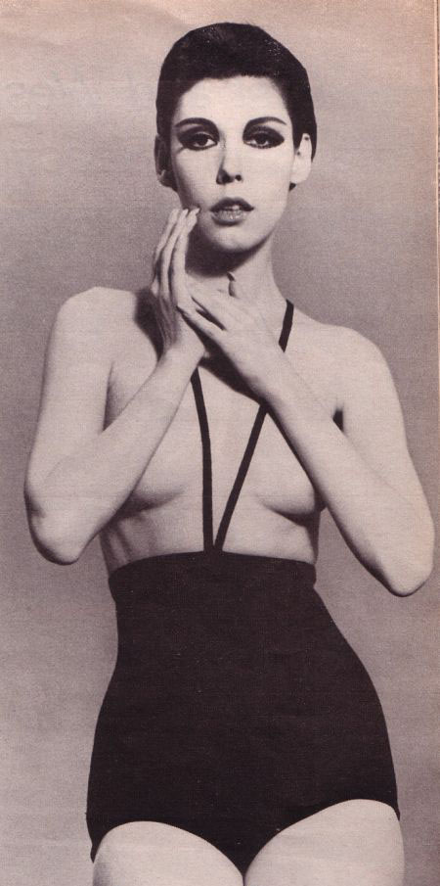
Monokini
1964
Diseñador: Rudi Gernreich
Material: jersey de lana de rayas gris oscuro y negro.
Este es el "monokini",
un traje de baño en
topless que
conmocionó al mundo.
Rudi Gernreich era un
diseñador muy consciente
de los cuerpos en el
desarrollo de sus obras
desde los años 1960.
Para él la piel podía
convertirse en parte de la
prenda. En 1964 introdujo
un traje de baño en topless,
al que llamó el "monokini",
en contraste con el "bikini”.

Slide 88
Bikini
Diseñador: Elias Daggs 1965-1972
EE.UU.
Material: papel

Slide 89
Bikini
Francia
1970
Materiales: sintéticos
Se usa en las playas de la Riviera francesa.
Este bikini de nylon de color rojizo está decorado con cuentas de negras, el color caracol y marfil.
Tiene cuentas en las caderas.

Slide 90
Bikini
1970
Material: algodón

Slide 91
Realmente podemos innovar……?

Slide 92
Villa Casale hacia finales del siglo III - Sicilia

Slide 93
Muchas gracias!!!

Slide 94
Algunos materiales extraídos de:
kci.or.jp
historiadeltraje.wordpress.com
costumeantique.de
metmuseum.org/art/collection/

